Slide 1

Vorstand Meeting
Umsatz Analyse
des
Jahres 2021

Slide 2

Umsatz Analyse Jahr 2021
Inhaltsverzeichnis:
Daten für Produkt B & Summe geliefert.
Umsatz El Puente – Zahlen 2021
Umsatz Analyse El Puente Gesamt
Gesamtumsatz Analyse - Shop nach Produkt
Produkt Entwicklung in beiden Shops
Produkt Umsatz Analyse – Produkt A
Produkt Umsatz Analyse – Produkt B und C
Zusammenfassung Empfehlungen und Prognosen aufgrund der Analyse
Infoblatt & Bonus

Slide 3
Zahlen
Monat | Produkt_A_DE | Produkt_B_DE | Produkt_C_DE | Gesamt_DE | Produkt_A_EU | Produkt_B_EU | Produkt_C_EU | Gesamt_EU | Gesamt El Puente
January | 15.562,55 | 14.774,46 | 148.945,17 | 179.282,18 | 1.514,89 | 15.656,52 | 408.530,28 | 425.701,69 | 604.983,87
February | 14.055,57 | 15.176,47 | 128.859,95 | 158.091,99 | 1.495,04 | 35.189,58 | 553.895,17 | 590.579,79 | 748.671,78
March | 15.633,91 | 18.280,33 | 141.602,71 | 175.516,95 | 1.788,99 | 60.515,05 | 819.422,67 | 881.726,71 | 1.057.243,66
April | 15.792,85 | 19.095,32 | 133.780,49 | 168.668,66 | 1.392,18 | 79.808,05 | 1.015.918,78 | 1.097.119,01 | 1.265.787,67
May | 16.947,49 | 20.206,11 | 135.993,78 | 173.147,38 | 1.719,59 | 104.693,52 | 1.257.335,38 | 1.363.748,49 | 1.536.895,87
June | 17.082,75 | 20.056,65 | 135.206,77 | 172.346,17 | 1.588,10 | 122.367,05 | 1.425.203,06 | 1.549.158,21 | 1.721.504,38
July | 17.965,03 | 22.288,14 | 143.531,78 | 183.784,95 | 1.813,78 | 151.031,05 | 1.650.579,04 | 1.803.423,87 | 1.987.208,82
August | 17.720,17 | 21.707,81 | 139.714,63 | 179.142,61 | 1.587,99 | 177.628,52 | 1.874.637,00 | 2.053.853,51 | 2.232.996,12
September | 16.870,28 | 21.084,84 | 130.178,03 | 168.133,15 | 1.495,50 | 198.167,05 | 2.000.719,74 | 2.200.382,29 | 2.368.515,44
October | 17.579,24 | 21.564,91 | 128.966,72 | 168.110,87 | 1.836,12 | 227.776,05 | 2.296.581,83 | 2.526.194,00 | 2.694.304,87
November | 17.567,79 | 20.566,41 | 122.411,82 | 160.546,02 | 1.528,72 | 242.820,05 | 2.424.958,15 | 2.669.306,92 | 2.829.852,94
December | 18.653,34 | 22.364,24 | 126.539,08 | 167.556,66 | 1.603,26 | 274.277,52 | 2.715.477,67 | 2.991.358,45 | 3.158.915,11
Total 2021 | 201.430,97 | 237.165,69 | 1.615.730,93 | 2.054.327,59 | 19.364,16 | 1.689.930,01 | 18.443.258,77 | 20.152.552,94 | 22.206.880,53

Slide 4
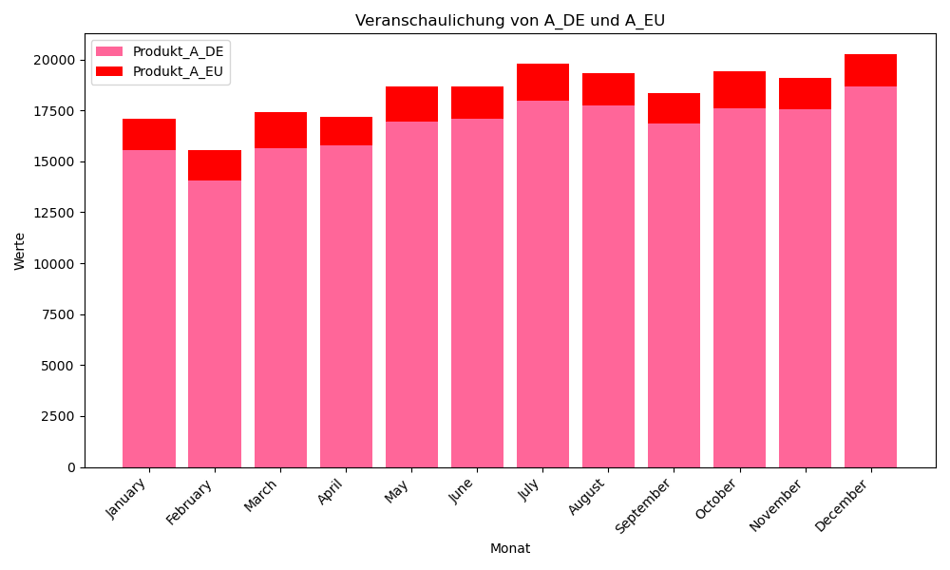
Produkt - Umsatz Analyse
Produkt A:
Bessere Umsätze in Shop DE als Shop EU
Stabile Umsatz

Slide 5
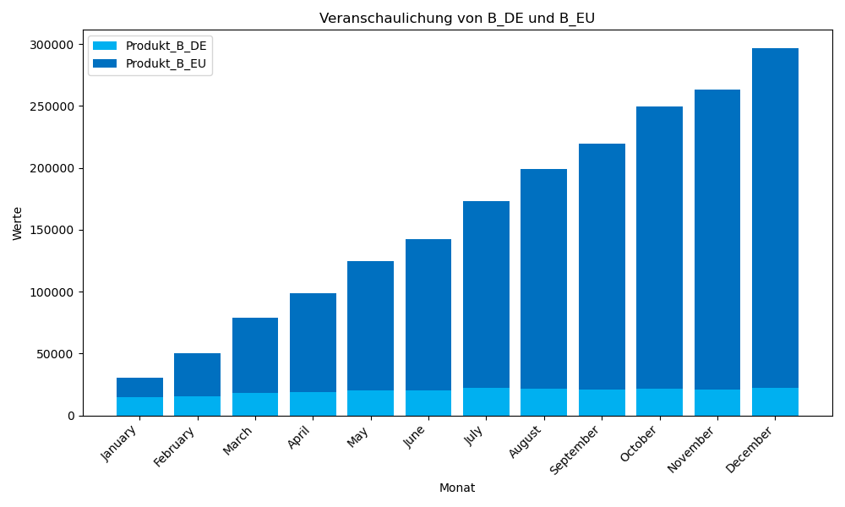
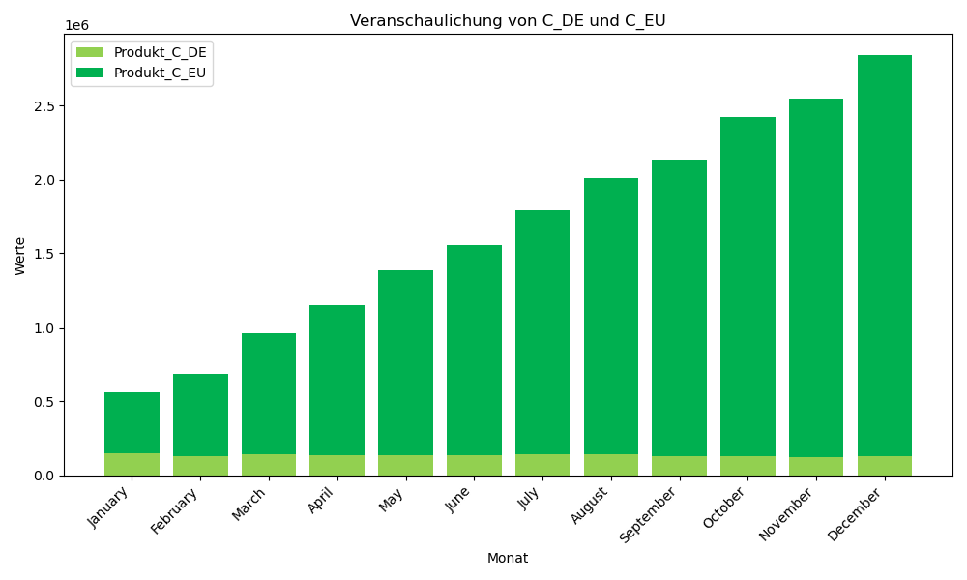
Produkt Umsatz Analyse
Verlauf der Umsätze B_EU und C_EU ist streng monoton steigend
Der Anteil von Shop_DE ist vergleichsweise sehr gering.

Slide 6
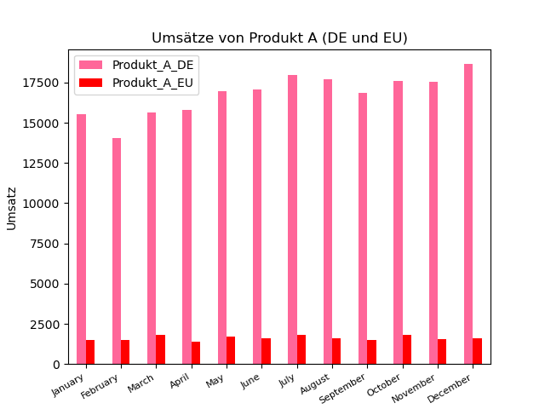
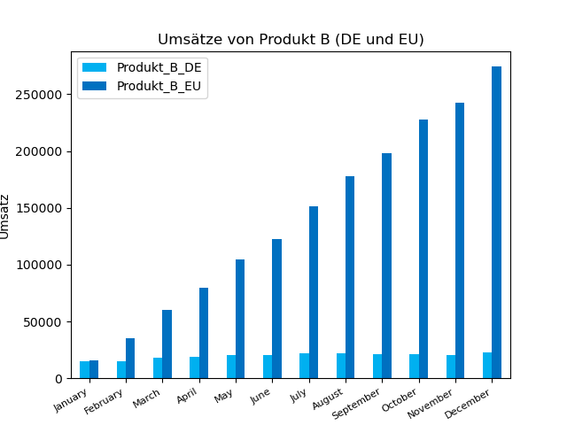
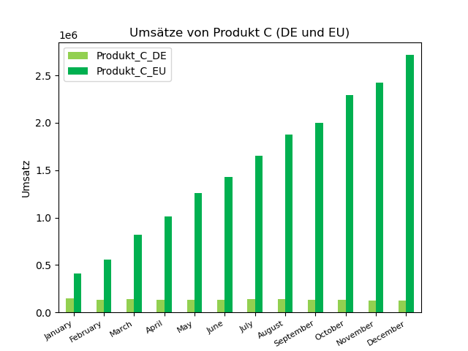
Produkt Umsatz Analyse
Umsatz Produkt A mtl.
Shop DE = 201.430 €
Shop EU = 19.364 €
Umsatz Produkt B mtl.
Shop DE = 237.165 €
Shop EU = 1.689.930 €
Umsatz Produkt C mtl.
Shop DE = 1.615.730 €
Shop EU = 18.443.258 €

Slide 7
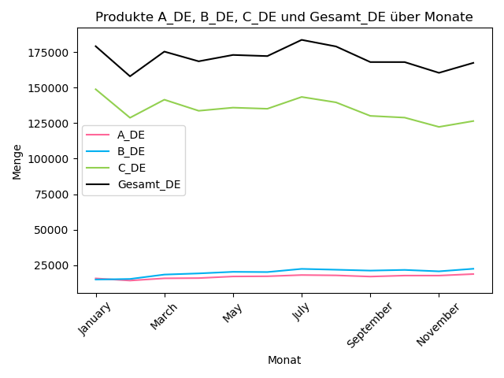
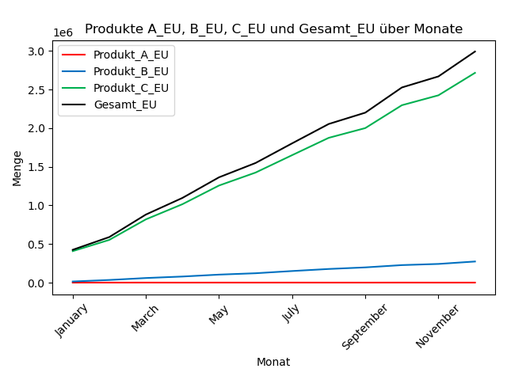
Produkt Entwicklung
Umsatz Entwicklung Shop DE in Jahr 2021
Gesamtumsatz von Produkt C bestimmt den Verlauf
Umsatz Verlauf bei jedem Produkt stabil
Umsatz Entwicklung Shop EU in Jahr 2021
Gesamtumsatz von Produkt C bestimmt den Verlauf
Konstante Steigerung Produkt C

Slide 8
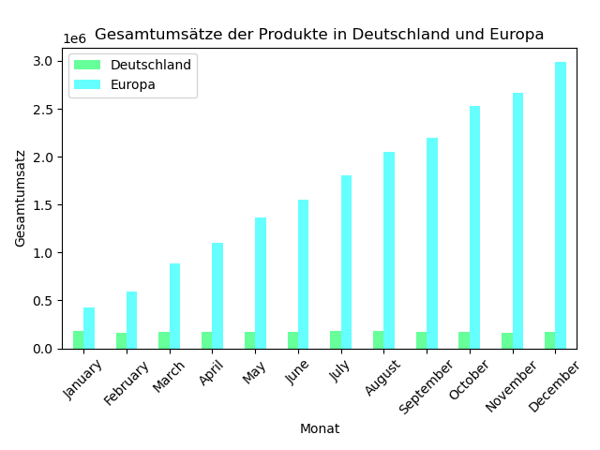
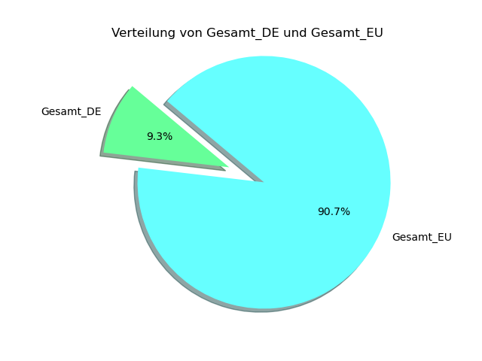
Analyse El Puente Total(Gesamt)
Monatliche Umsatzanteile shop DE & shop EU
Umsatz shop DE viel niedrige als shop EU
Verteilung von Gesamtumsatz
shop DE 9,25 % = 2.054.328 €
shop EU 90,75 % = 22.206.880 €

Slide 9
Zusammenfassung
Antworten:
Daten Shop DE als xslx.
Verteilung monatlich, Produkt A,B,C.
Daten Shop EU als csv.
–Verteilung täglich,
Produkt A,B +(summe A, B, C), fehlende oder falsche Werte in März und September
kumulative Daten für Produkt B und +(summe A, B, C)
Produkt A - EU =(-), DE=(++),
Produkt B - EU =(++), DE=(++),
Produkt C - EU =(+++), DE=(+++)
Shop DE = A, B, C – Konstant
Shop EU = A, Konstant, B leichte steigerung, C starke steigerung
Bestverkaufte ist Produkt C (wichtig)
Empfehlungen nach Analyse
Produkt A: behalten in Shop DE, entfernen aus Shop EU
Produkt B besser vermarkten
Produkt C – ist stärkste von alle drei, also in eine Kampagne investieren, um zu expandieren
Shop EU - Administrationspersonal Bedarf – rekrutieren
Fragen:
Wie sind die Daten abgelegt (Besonderheiten )
Welche Produkte verkaufen sich in den Shops wie gut oder schlecht?
Gibt es Unterschiede im zeitlichen Verlauf (wö-, mtl, jährlich) oder zwischen den einzelnen Shops?
Ist ein Produkt besonders wichtig oder unwichtig?
Welche Empfehlungen würdest du El Puente geben, um seinen Umsatz in der Zukunft noch weiter zu steigern?

Slide 10
Zusammenfassung
A
Daten Shop DE als xslx. -> Verteilung monatlich, Produkt A,B,C.
B
Produkt A - EU =(-), DE=(++),
C
Shop DE = A, B, C – Konstant
Produkt B - EU =(++), DE=(++),
Produkt C - EU =(+++), DE=(+++)
Shop EU = A, Konstant, B leichte Steigerung, C starke Steigerung
Daten Shop EU als csv. -> –Verteilung täglich, Produkt A,B +(summe A, B, C), kumulative Daten für Produkt B und +(summe A, B, C), fragliche Werte in März und September
A
Besonderheiten an Daten
B
Produkte Ranking
C
Unterschiede zwischen den einzelnen Shops?
D
Wichtige oder unwichtige Produkte
E
Empfehlungen für Umsatz Steigerung
D
Bestverkaufte ist Produkt C (wichtig)
E
Produkt A: behalten in Shop DE, entfernen aus Shop EU
Produkt B besser vermarkten
Produkt C – ist stärkste von alle drei, also in eine Kampagne investieren, um zu expandieren
Shop EU - Administrationspersonal Bedarf – rekrutieren

Slide 11
Info, Grundlagen und Methode für Analyse
Daten Bereinigung, Bereitstellung, Formatierung und Analyse:
Excel
Python ver. 3.11, VSC, .ipynb
pandas
numpy datetime
pickle
Diagramme Bereitstellung:
matplotlib
seaborn
ipywidgets
plotly
Daten Präsentation:
Power Point
html
Daten Analyse Team:
Abdülaziz
Asia
Mohamed
BONUS:

